Slide 1




Observabilidade Unificada com OpenTelemetry Tracing de aplicações distribuídas em várias stacks
Renato Groffe
Microsoft MVP, MTAC
linkedin.com/in/renatogroffe renatogroffe.medium.com
Diego Matos
Microsoft MVP
linkedin.com/in/digomatos waltercoan.com.br

Slide 2
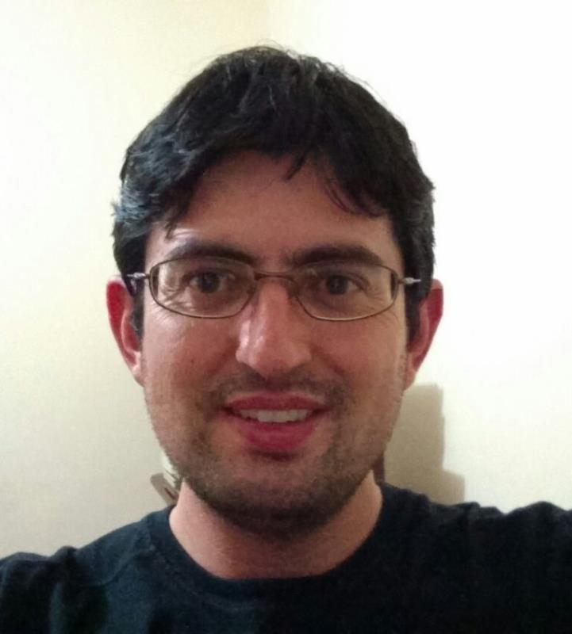
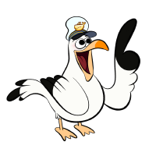

Renato Groffe
Microsoft Most Valuable Professional (MVP)
Docker Captain
Multi-Plataform Technical Audience Contributor (MTAC)
Arquiteto de Soluções/Software
+20 anos de experiência na área de Tecnologia
Community Leader, Autor Técnico e Palestrante
https://renatogroffe.medium.com

Slide 3
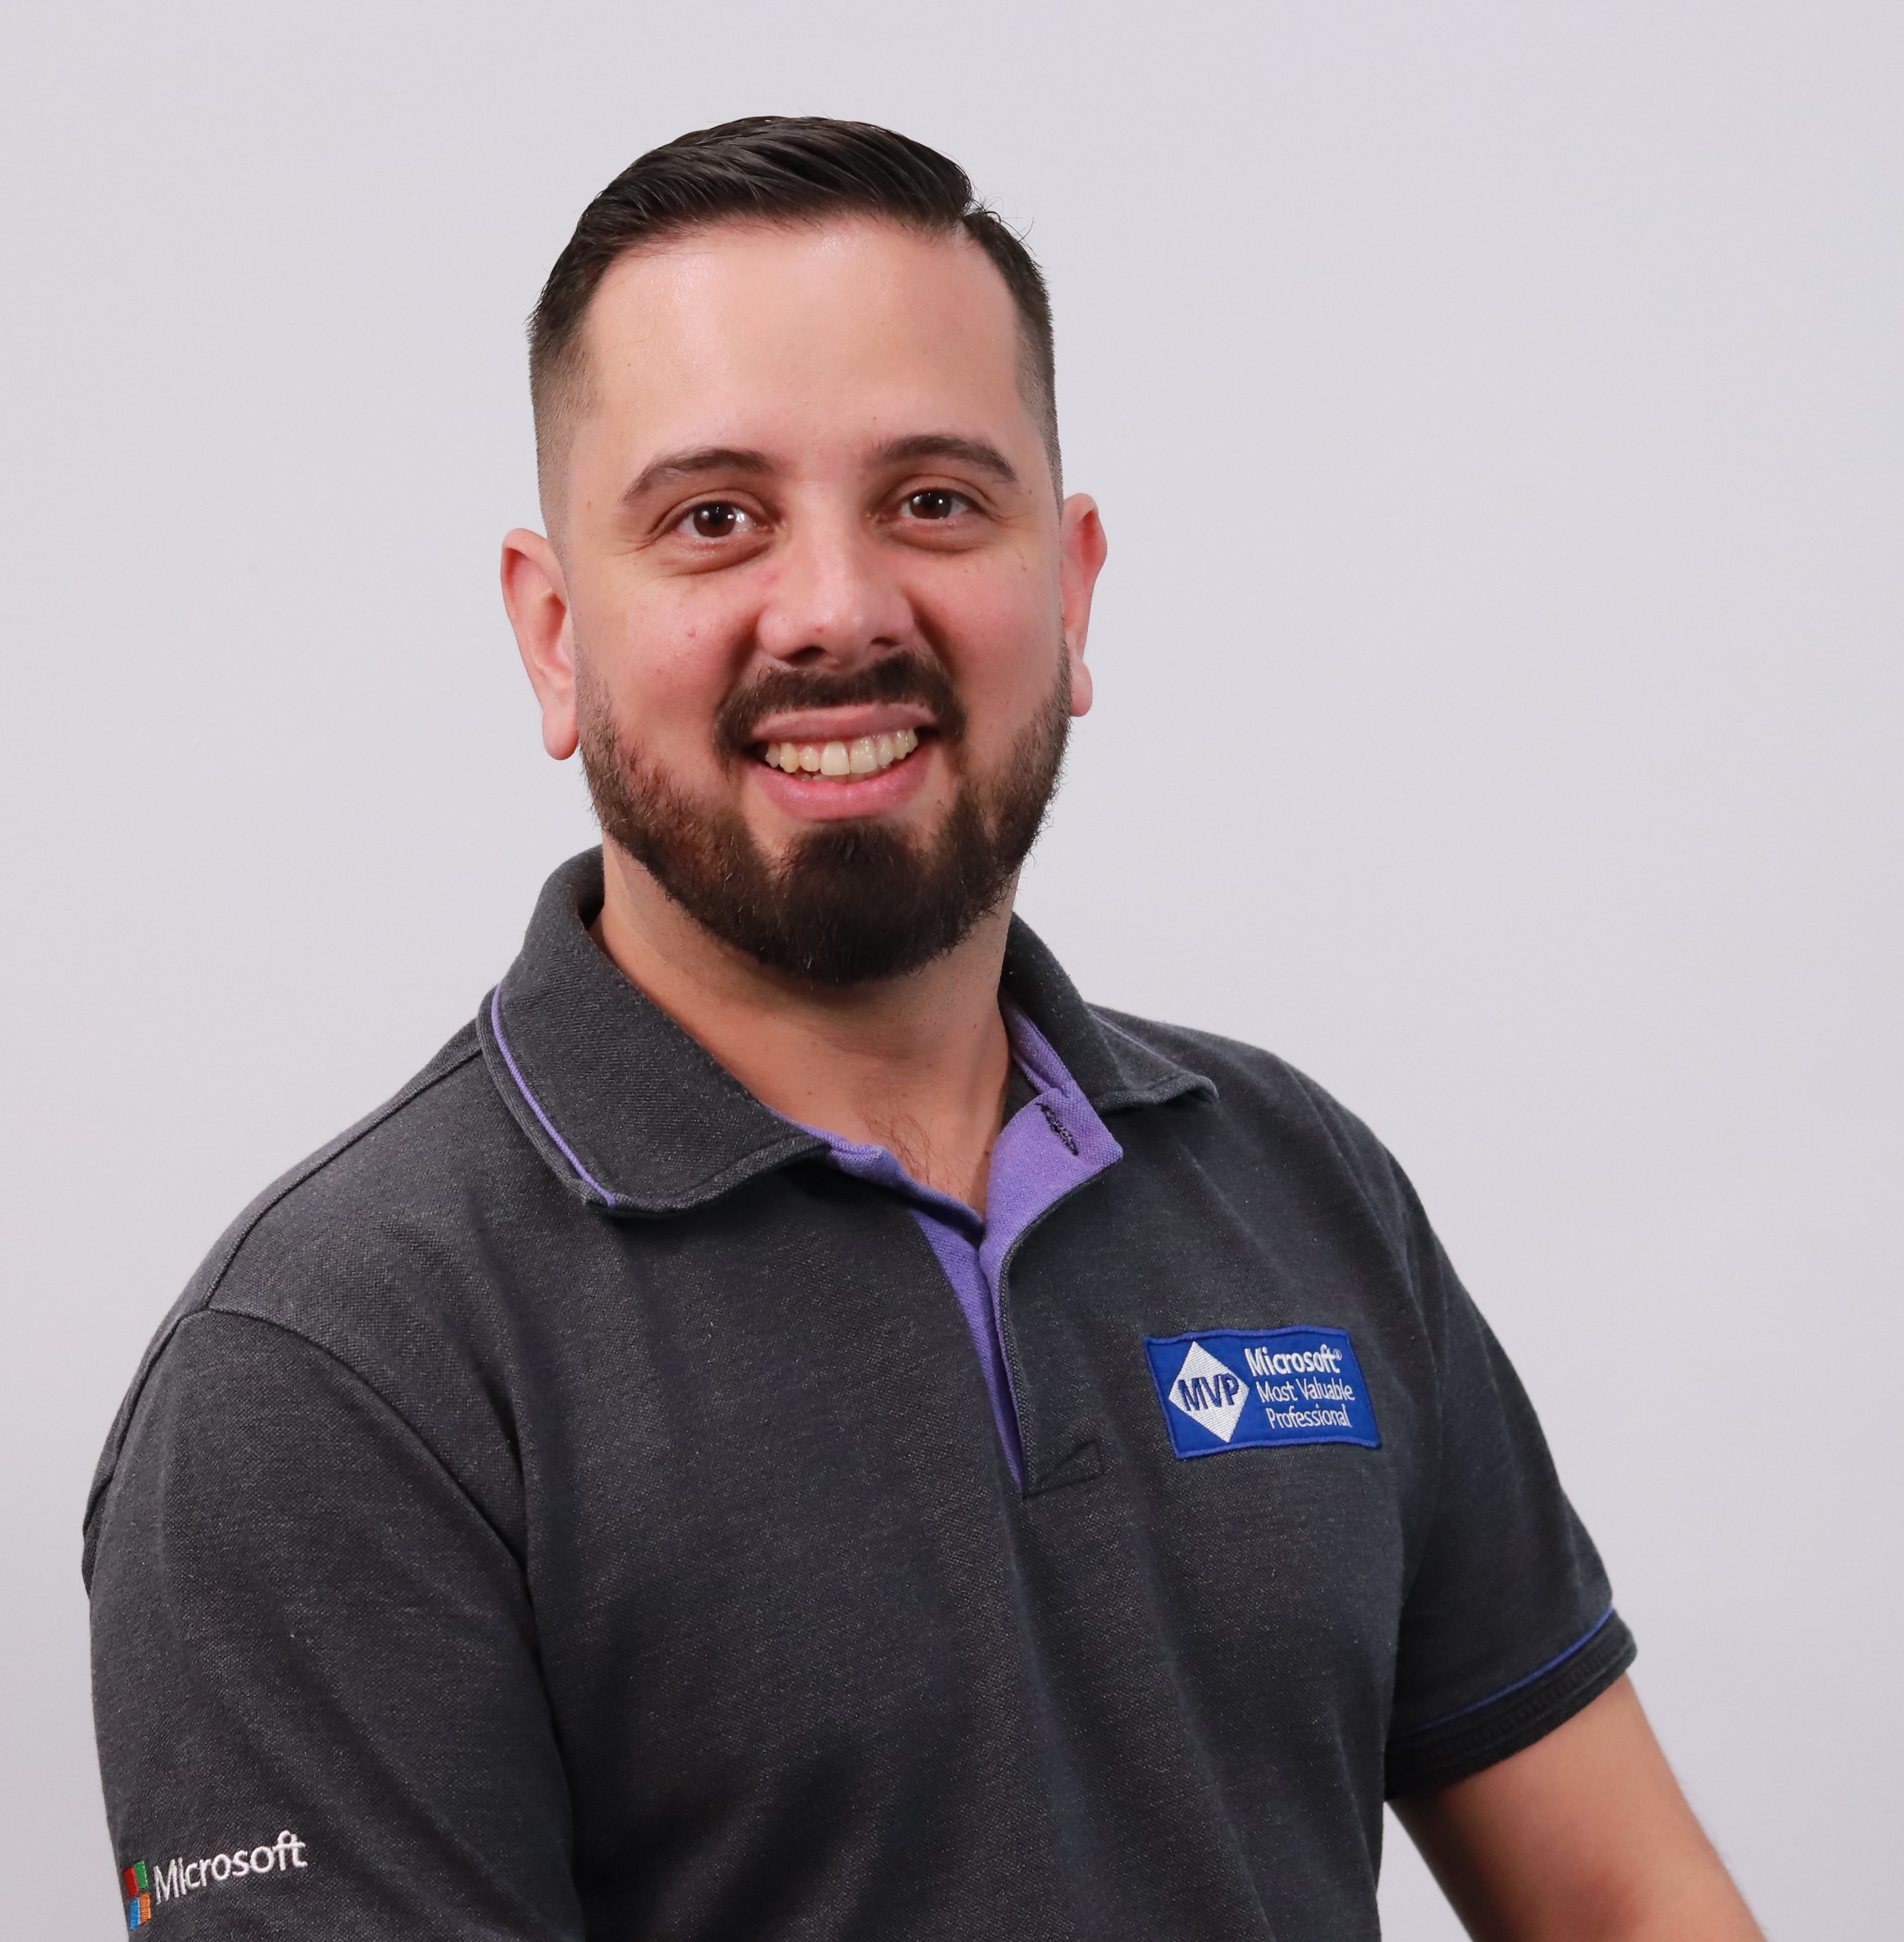
Diego Matos
Microsoft Most Valuable Professional (MVP)
Arquiteto de Soluções/Infraestrutura (Cloud2Go)
+15 anos de experiência na área de Tecnologia
Community Leader, Autor Técnico e Palestrante
https://cloud2go.com.br/

Slide 4

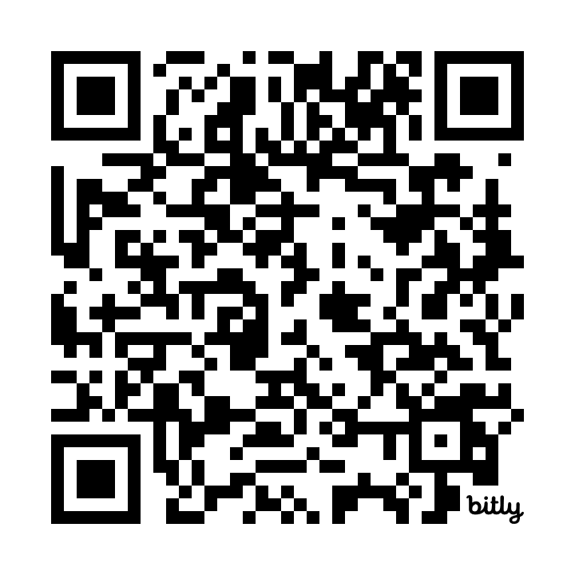
Participe de nossas iniciativas gratuitas
Eventos online e gratuitos https://www.meetup.com/dotnet-Sao-Paulo/

Slide 5
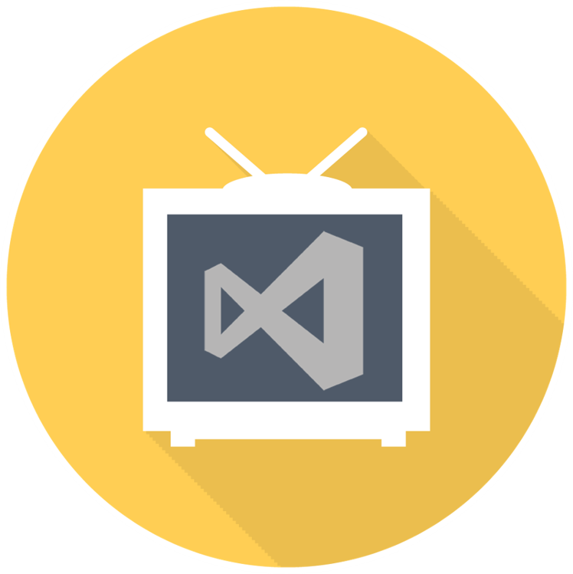

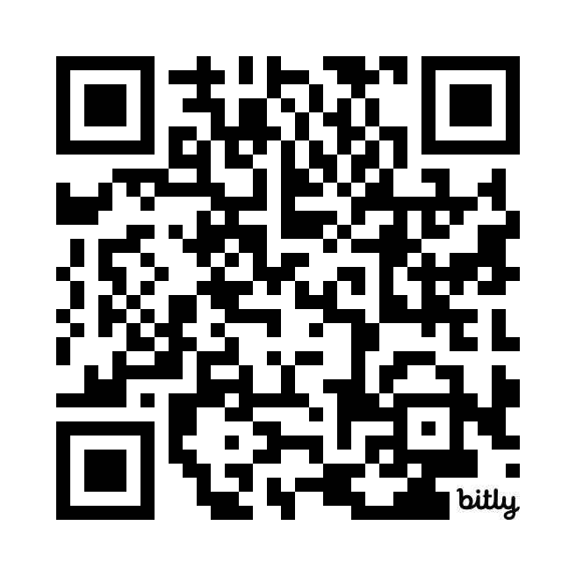
Participe também no WhatsApp (Grupo de Divulgação)
Eventos online e gratuitos https://bit.ly/canaldotnet-whatsapp

Slide 6
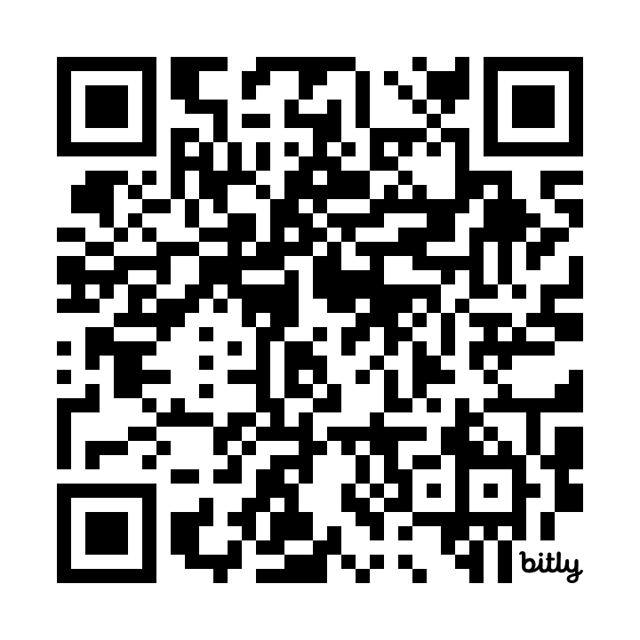

Conteúdos desta apresentação
github.com/renatogroffe/OpenTelemetry_DevOpsExperience-2025-04

Slide 7
Agenda
Tracing Distribuído: uma visão geral
OpenTelemetry
Jaeger, Zipkin, Elastic APM
Exemplos práticos

Slide 8
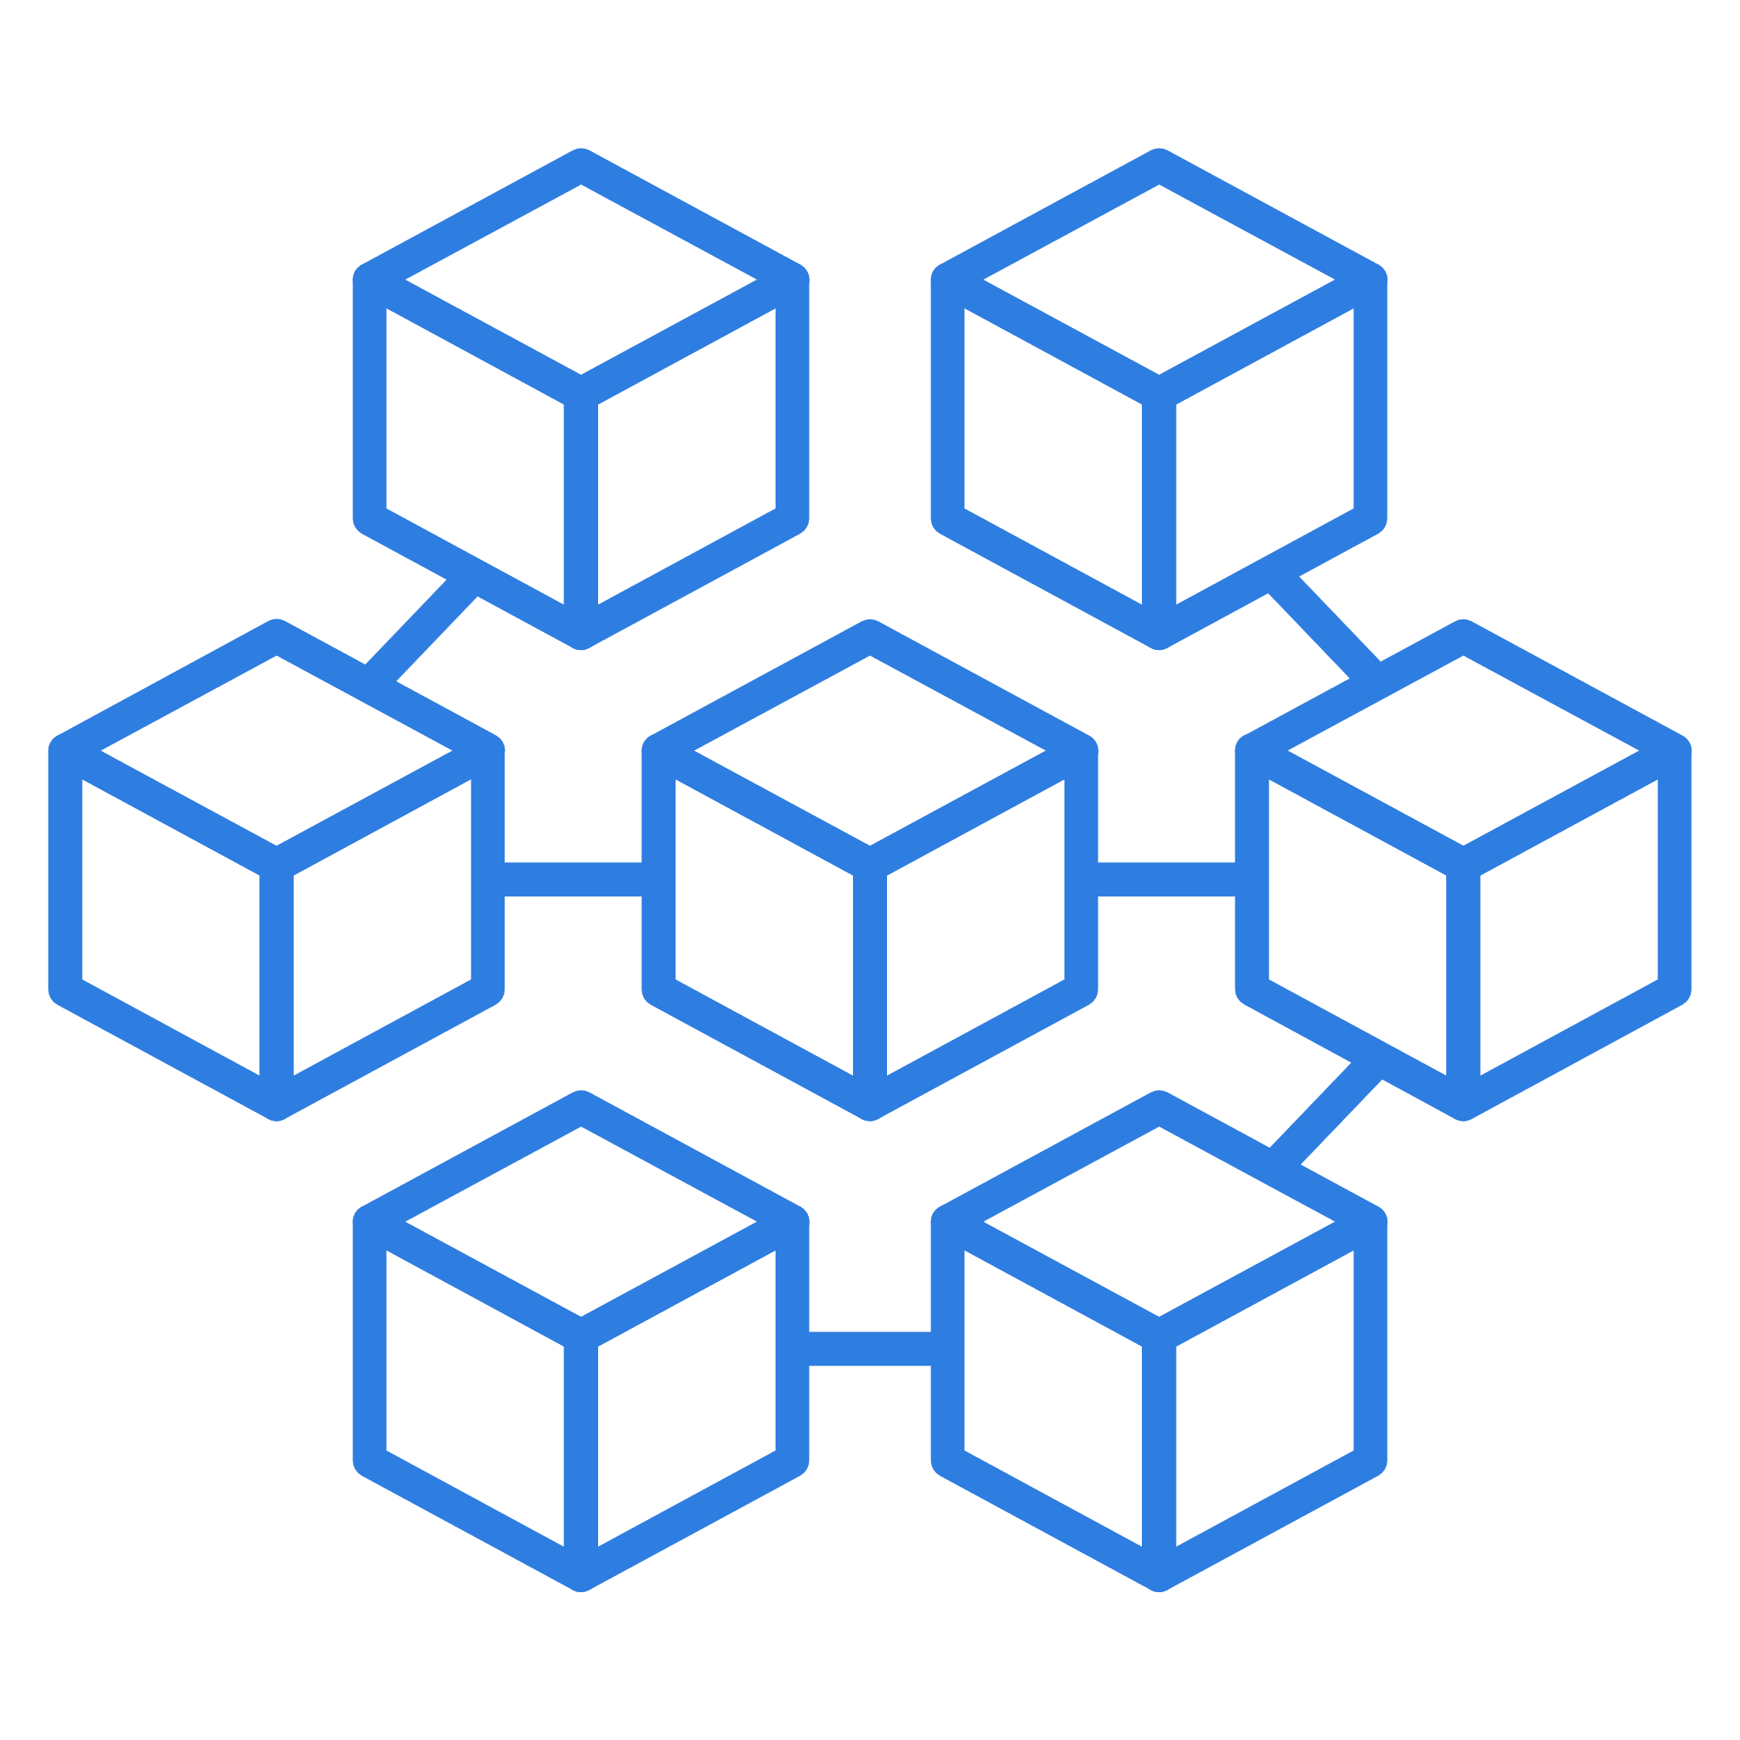
Aplicações Distribuídas e Microservices: desafios
A importância da Observabilidade
Necessidade de monitorar a comunicação entre várias aplicações
Como analisar todo o caminho percorrido por um fluxo de negócio?

Slide 9

Pilares da Observabilidade
Logs
Métricas
Traces (Rastreamento)

Slide 10
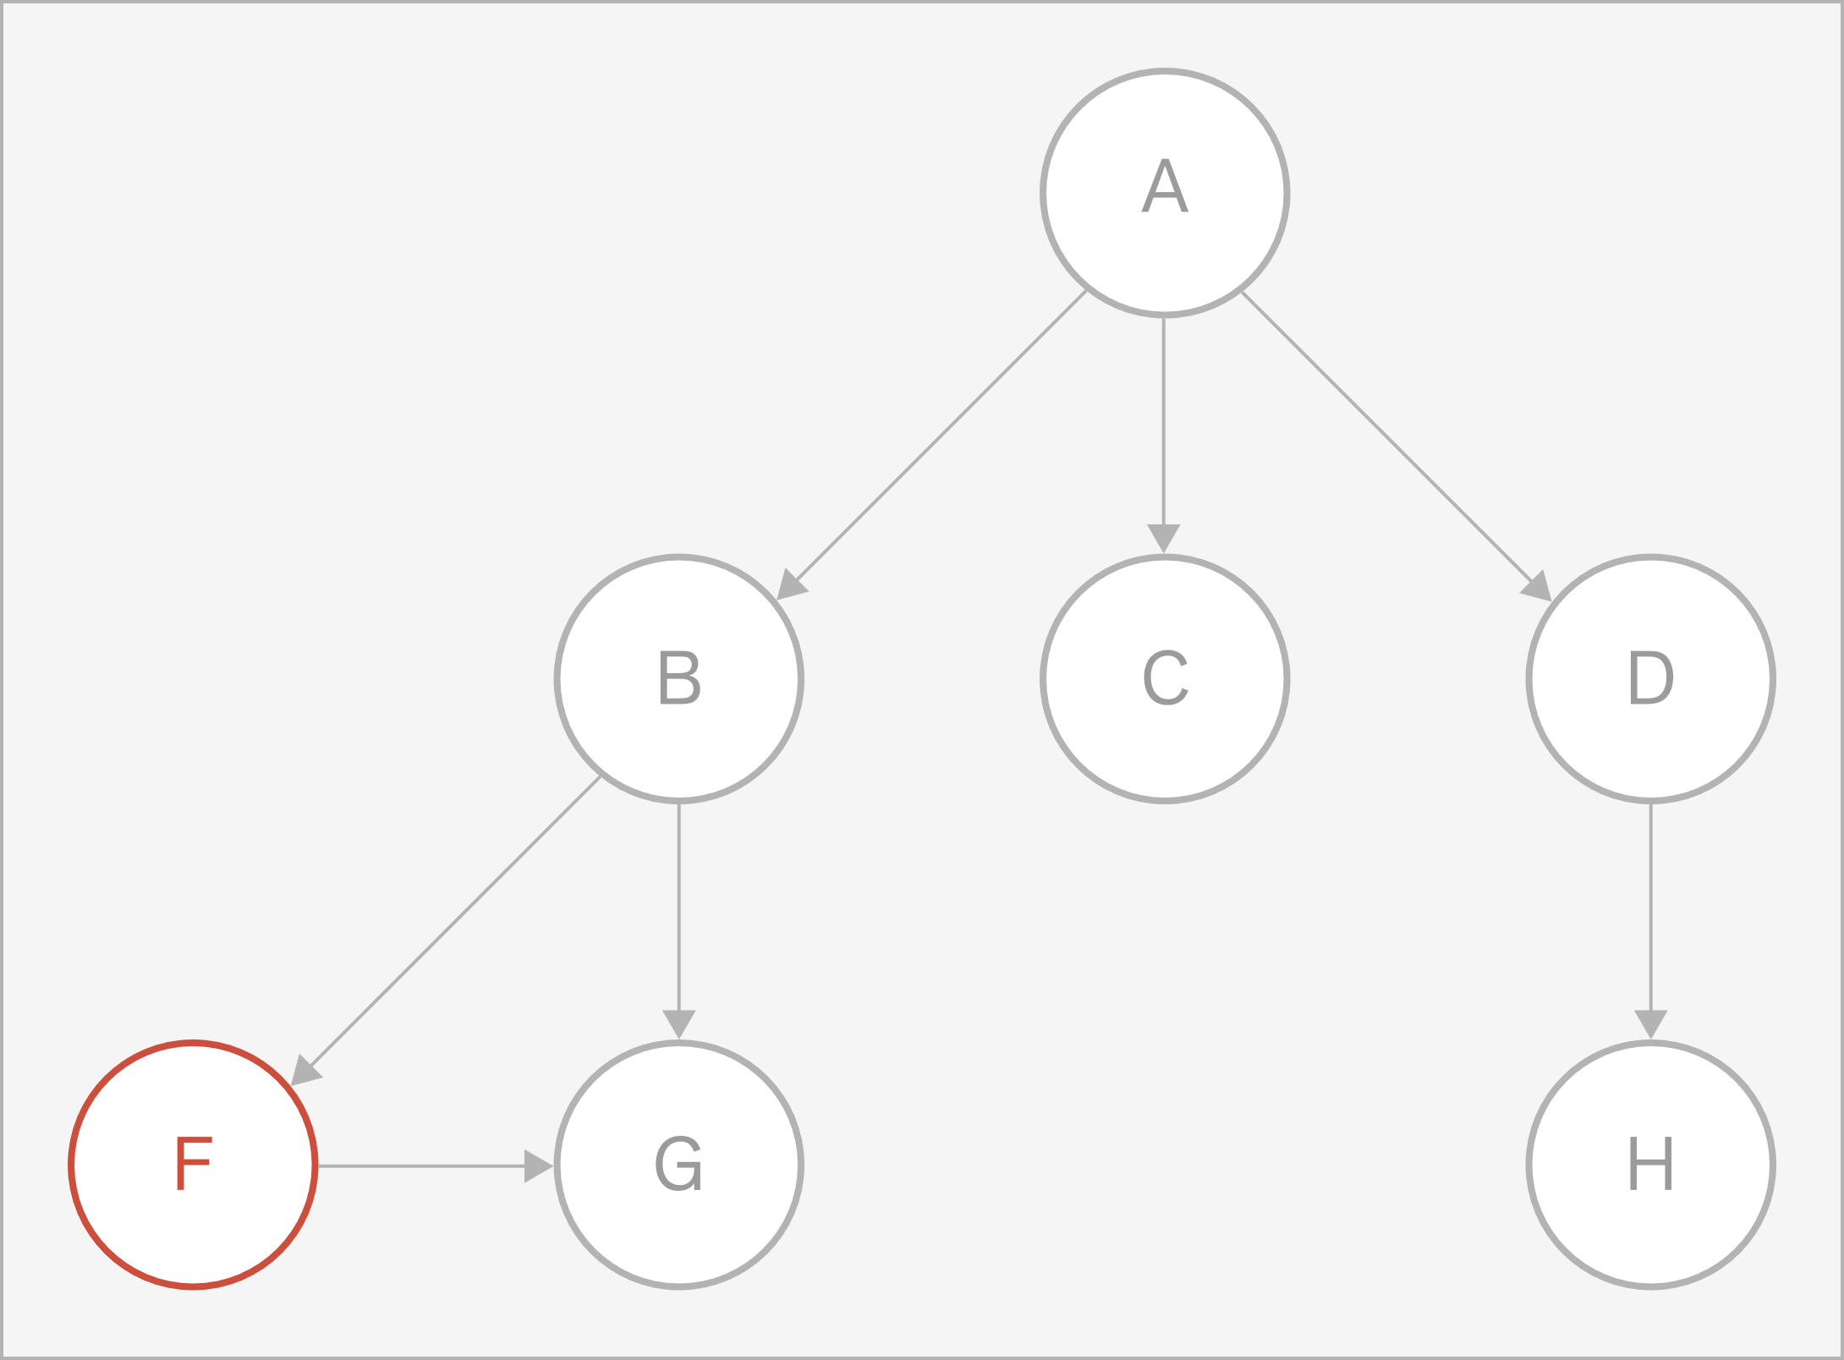
Distributed Tracing: uma visão geral
Monitoramento de transações em cenários de aplicações distribuídas
Comunicação entre diferentes sistemas, dependências...
Um melhor entendimento da arquitetura da solução e das relações entre seus componentes

Slide 11
Distributed Tracing: uma visão geral
Útil na detecção e resolução de problemas
Identificação de gargalos de performance
Averiguar fraudes

Slide 12
Tracing: elementos e conceitos importantes
Telemetria
Log
Span
Trace
Métricas

Slide 13

OpenTelemetry: uma visão geral
Instrumentação em aplicações para coleta de métricas
Viabiliza a implementação de tracing distribuído de forma descomplicada
Projeto vinculado à CNCF (Cloud Native Computing Foundation)
Site: https://opentelemetry.io/

Slide 14
OpenTelemetry: uma visão geral
Suporte a múltiplas stacks: .NET, Java, Node.js, Python, C++, Go, Erlang/Elixir, PHP, Ruby, Rust, Swift...
Exporters/soluções de monitoramento com suporte: Console, Grafana Tempo, Jaeger, Zipkin, Elastic APM, Prometheus, Azure Monitor, Application Insights, Dynatrace, AWS CloudWatch, New Relic...

Slide 15
OpenTelemetry: uma visão geral
OpenTelemetry Collector: mecanismo para receber, processar e exportar dados de telemetria
OpenTelemetry Protocol (OTLP) → suporte a HTTP (porta 4318) e gRPC (porta 4317)
Sampling para coletar apenas percentuais da instrumentação (redução de custos, uso mais reacional de recursos computacionais)

Slide 16

Jaeger: uma visão geral
Monitoramento de transações distribuídas
Análise de dependências envolvidas
Dados persistidos em soluções como Elasticsearch, Cassandra...
Site: https://www.jaegertracing.io/

Slide 17

Zipkin: uma visão geral
Outra alternativa para monitoramento de transações distribuídas
Dashboards para análises das dependências envolvidas
Dados persistidos também em soluções como Elasticsearch e Cassandra
Site: https://zipkin.io/

Slide 18


Elastic APM: uma visão geral
APM: Application Performance Monitoring
Parte integrante da Elastic Stack, que inclui Elasticsearch e Kibana
Rastreamento, análise e solução de problemas relacionados ao desempenho de aplicações
Site: https://www.elastic.co/pt/observability/application-performance-monitoring

Slide 19
Conteúdos desta apresentação
github.com/renatogroffe/OpenTelemetry_DevOpsExperience-2025-04

Slide 20
EXEMPLOS PRÁTICOS

Slide 21
OBRIGADO!

